Slide 1


00/00/0000
17:20
Laboratorio Estructuras de Datos
Aux.

Slide 2



ÁRBOL B - GRAFOS
ESTRUCTURAS DE DATOS
Escuela de Ingenieria de Ciencias Y Sistemas
Facultad de Ingenieria
Universidad de San Carlos de Guatemala

Slide 3



Agenda
Recursos
RECORDATORIOS
ÁRBOL B
FORO 9
Dudas
Árbol B
Grafos
Ejemplo

Slide 4
ADAPTABILIDAD
"No es la especie más fuerte ni la más inteligente la que sobrevive, sino la que mejor se adapta a los cambios".

Slide 5
COMPETENCIA(S) QUE DESARROLLAREMOS
Implementa estructuras de datos como listas, pilas, colas y árboles empleando programación orientada a objetos y puntos para desarrollar soluciones modulares y eficientes.
Maneja grandes volúmenes de datos estructurados y no estructurados aplicando estructuras de arboles, grafos y tablas hash para optimizar procesos y búsqueda y toma de decisiones

Slide 6
ÁRBOL B

Slide 7
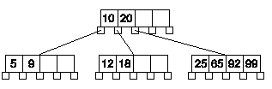
ÁRBOL B
Es una estructura de datos de tipo árbol balanceado diseñado para manejar grandes cantidades de información.

Slide 8

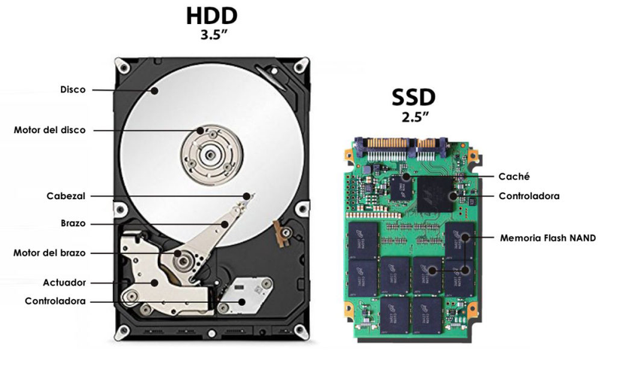
POR QUE USAR UN ÁRBOL B?
Es fundamental en sistemas que manejan grandes volúmenes de información, especialmente cuando los datos no caben en la memoria principal (RAM) y deben almacenarse en discos duros o SSDs.
Es mucho más lento. Acceder a datos en un disco implica movimientos físicos (en discos duros tradicionales) o incluso en discos SSD, donde las operaciones de lectura/escritura son más lentas en comparación con la memoria RAM

Slide 9
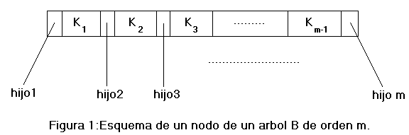
CARACTERISTICAS
Un árbol B de orden m es un árbol en el que cada nodo interno puede tener como máximo m hijos y contener entre ⌈m/2⌉ y m-1 claves (excepto la raíz, que puede tener menos hijos o claves).
Balanceado: Todos los nodos hoja están al mismo nivel.
Claves ordenadas: Las claves en cada nodo están ordenadas.
Uso en bases de datos/sistemas de archivos: Ideal para almacenamiento en disco por su bajo número de accesos.

Slide 10

OPERACIONES PRINCIPALES
Los árboles B tienen una complejidad temporal garantizada de O(log n)
Operaciones:
Inserción
Eliminación
Búsqueda

Slide 11
TEORIA DE GRAFOS

Slide 12
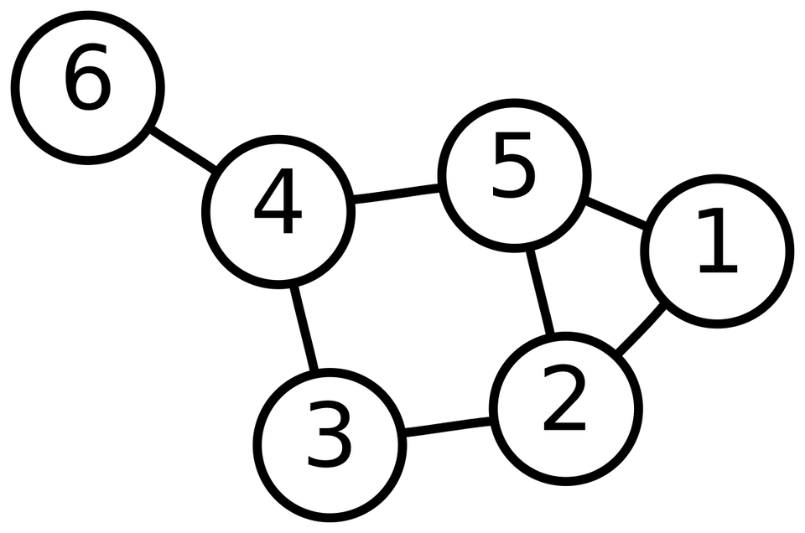
TEORIA DE GRAFOS
La teoría de grafos es una rama de las matemáticas que estudia las relaciones entre objetos.
Los grafos son herramientas poderosas para modelar y resolver una variedad de problemas del mundo real, desde redes de computadoras hasta relaciones sociales.

Slide 13
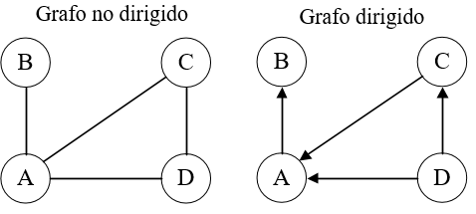
DEFINICIÓN DE GRAFOS
Un grafo se define como un conjunto de vértices (nodos) conectados por aristas (enlaces).
Se distinguen grafos dirigidos, donde las aristas tienen una dirección, y grafos no dirigidos, donde las aristas son bidireccionales.

Slide 14
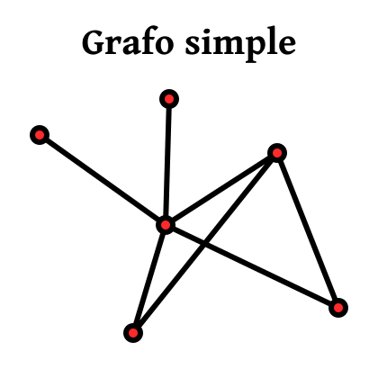
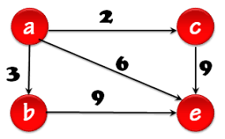
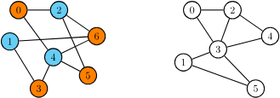
TIPOS DE GRAFOS
Grafos simples
No tienen bucles ni aristas múltiples entre los mismos vértices.
Grafos ponderados
Asignan un peso o valor a cada arista.
Grafos bipartitos
Los vértices se pueden dividir en dos conjuntos disjuntos donde las aristas solo conectan vértices de diferentes conjuntos.

Slide 15
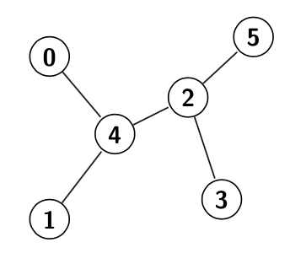
TERMINOLOGÍA Y CONCEPTOS BÁSICOS
Grado de un vértice
Número de aristas incidentes en él.
Ciclo
Camino cerrado donde el vértice inicial es igual al vértice final.
Camino
Secuencia de vértices conectados por aristas.
Componente conexo
Subgrafo donde todos los vértices están conectados entre sí por caminos.

Slide 16
REPRESENTACIONES DE GRAFOS
Matriz de adyacencia
Matriz bidimensional donde las filas y columnas representan los vértices, y los elementos indican la presencia de una arista.
Lista de adyacencia
Lista de vértices adyacentes para cada vértice en el grafo.
Representación visual
Diagrama donde los vértices se muestran como puntos y las aristas como líneas.

Slide 17
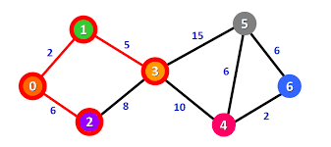
ALGORITMO DE DIJKSTRA
DESCRIPCIÓN DEL ALGORITMO
Paso a paso del algoritmo de Dijkstra:
Inicialización: Se asigna una distancia infinita a todos los nodos excepto al nodo de origen, que se asigna una distancia de 0.
Selección: Se elige el nodo no procesado con la distancia mínima y se marca como procesado.
Actualización: Se actualizan las distancias de los nodos adyacentes al nodo seleccionado si es posible mejorarlas.
Repetición: Se repiten los pasos 2 y 3 hasta que todos los nodos hayan sido procesados.
El algoritmo de Dijkstra es un método para encontrar el camino más corto desde un nodo de origen a todos los demás nodos en un grafo ponderado.
Es esencial en la optimización de rutas en redes de transporte, telecomunicaciones y logística.

Slide 18
CONCEPTOS CLAVE APRENDIDOS
Árbol B
Grafos (vertice y nodo)

Slide 19
REFERENCIAS
Silberschatz, A., Korth, H. F., & Sudarshan, S. (2020). Database system concepts (7th ed.). McGraw-Hill (Árbol B).
Bondy, J. A., & Murty, U. S. R. (2008). Graph theory. Springer (Grafos).

Slide 20

¡GRACIAS POR SU ATENCIÓN!
DUDAS
RECUERDA QUE TENEMOS NUESTRO FORO SEMANAL DONDE PUEDES CONSULTAR CUALQUIER DUDA QUE TE SURJA EN LA SEMANA

